Slide 1
Computer Vision 電腦視覺 Lab5 影像前景物件分割
Instructor: Chien-Wu Tsai

Slide 2
Lab5 影像前景物件分割
給定一張固定背景影像"lightpattern.bmp"，及一張有椒鹽雜訊的灰階影像"img0001-spnoise.bmp"，進行前景物件分割。
處理步驟：
讀入"img0001-spnoise.bmp"，並顯示在"Input"視窗。
利用medianBlur()對"img0001-gray.bmp"進行椒鹽雜訊移除，並顯示在"Noise removed"視窗。
讀入"lightpattern.bmp" ，並顯示在" Background "視窗。
利用absdiff()與背景影像相減，進行背景移除，並顯示在"BG removed"視窗。
利用threshold()進行二值化處理，並顯示在"Threshold"視窗。
利用connectedComponents()進行不同物件範圍分割標定，並顯示在" connectedComponents"視窗。
利用findContours()找出每個物件的輪廓，再將包含每個物件的輪廓的最小矩形畫在原始圖上，並顯示在"Result"視窗。

Slide 3
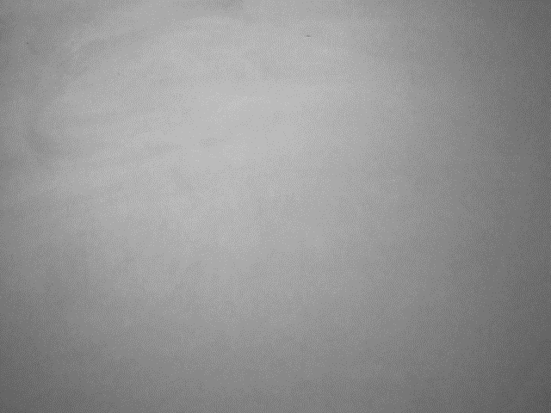
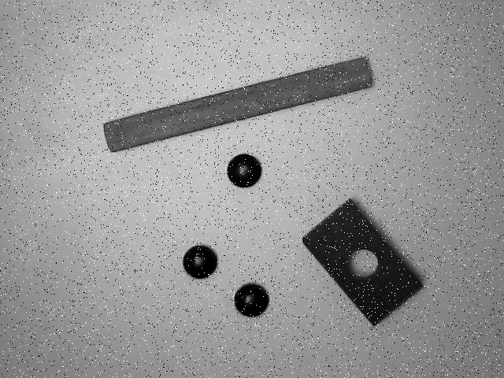
lightpattern.bmp
img0001-spnoise.bmp

Slide 4
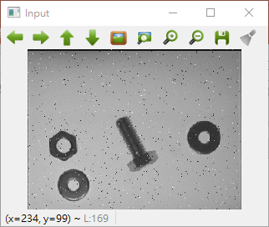
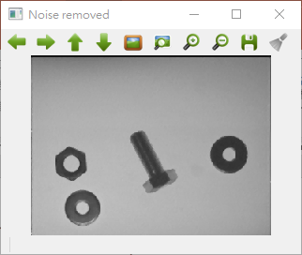
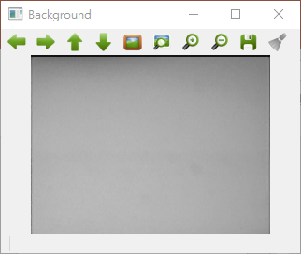
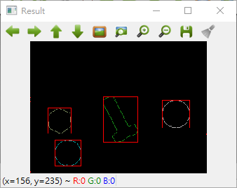
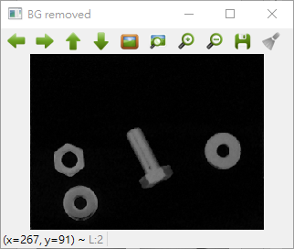
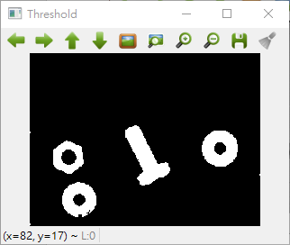
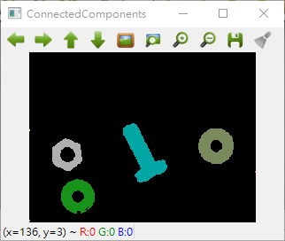
以"test_noise.pgm"及"light.pgm"為例之結果

Slide 5
繳交要求
上傳原始程式碼"Lab5-你的學號.cpp"
上傳執行結果畫面截圖"Lab5-學號.docx"

